Slide 1
Restful food
Задание 5

Slide 2
Описание проекта
Поиск кафе и ресторанов по любым предпочтениям пользователя
Команда: Габбасова Айгуль, Князева Анастасия
Репозиторий проекта: https://github.com/donnola/restful-food
Отчет: https://docs.google.com/presentation/d/1ZhieuV7HCabbRhKtItvtVGbMUTEC4dhEFtcX120AsNc/edit?usp=sharing

Slide 3
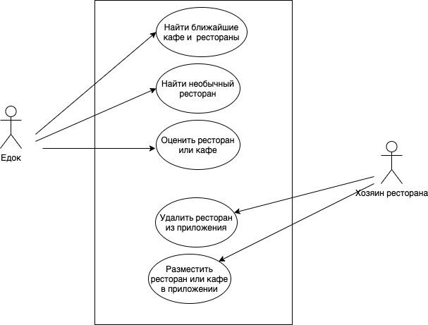
Диаграмма вариантов использования

Slide 4
Таблица кандидатов в классы
Потенциальный класс | Критерии | Хранимая информация | Выделенные действия
Ресторан | СОАУЕТ | Местоположение, оценка, фотографии, средний чек, меню, тип кухни, время работы, контакты | Поставить оценку, показать меню, изменить информацию о ресторане, добавить ресторан в избранное, убрать ресторан из списка избранных
Фильтр поиска | ОАТ | Список ресторанов | Принять данные, выдать подходящих список ресторанов
Карта | СОАЕ | Список меток, местоположение пользователя, граф | Показать метки на карте, показать местоположение пользователя, показать маршрут
Пользователь | СОАУЕ | Данные о пользователе, список избранных ресторанов | Войти в личный кабинет, выйти из личного кабинета, поменять информацию, посмотреть список избранных ресторанов
Каталог | СОТ | Список ресторанов | Добавить и убрать ресторан из списка

Slide 5
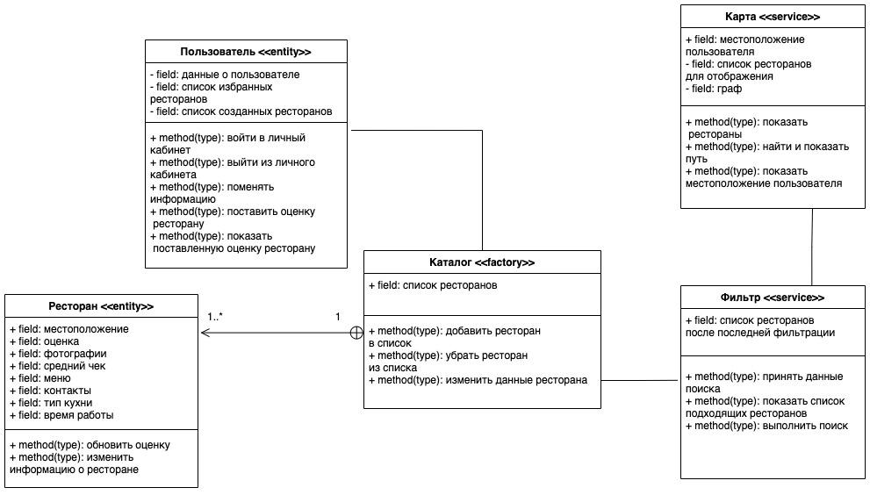
Диаграмма классов

